Slide 1
Kombinerede løsninger
WSD - Wavin Water Solution Day 2014
Ph. d. hydrolog Jan Jeppesen

Slide 2
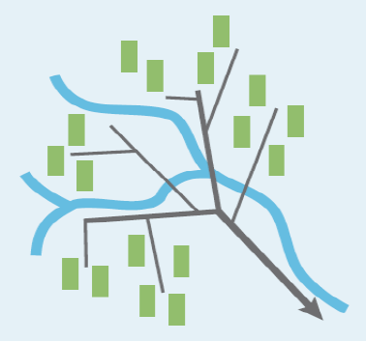
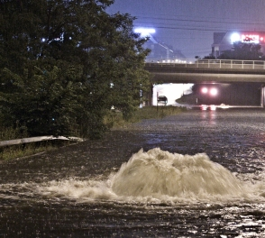
Tilpasning til klimaændringer
Fremtidig nedbør bliver kraftigere
Eksisterende kloakkapacitet er utilstrækkelig
Behov for større afledningskapacitet

Slide 3
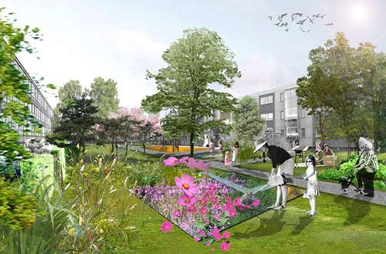
Tilpasning til rekreative behov
Behov for tilbageholdelse og synliggørelse ved LAR
Vandet har en værdi: afledning = værditab!
Kilde: Bascon / metopos

Slide 4
Tiltag til klimatilpasning
Større kloakker
Åbne render
Tiltag som overvejes
LAR, afkobling
LAR, delvis afkobling
Tiltag som ikke overvejes

Slide 5
Batter LAR noget ?
Målsætning: Opfyldelse af fremtidigt serviceniveau
Kræver forståelse af:
1. Den koblede effekt mellem LAR-tilbageholdelse og afledning / opstuvning i kloakken
2. Feedback fra nedsivning / grundvandsspejlet
Modellering fremmer forståelsen!

Slide 6
Ny LAR-model (VTU-projekt)
LID process
Rainfall-runoff module
LID-modules
PRECIPITATION
EVAPOTRANSPIRATION
Snow
Rain
Snow storage
Storm runoff from impervious areas
Surface Storage
Green roof
Rainwater tank
Infiltration trench
Swale-trench system
Permeable pavements
Overland flow from pervious areas
INFILTRATION
Sewer
Unsaturated zone
Saturated zone
Foundation drainage
Leaky sewer pipes
MODFLOW

Slide 7
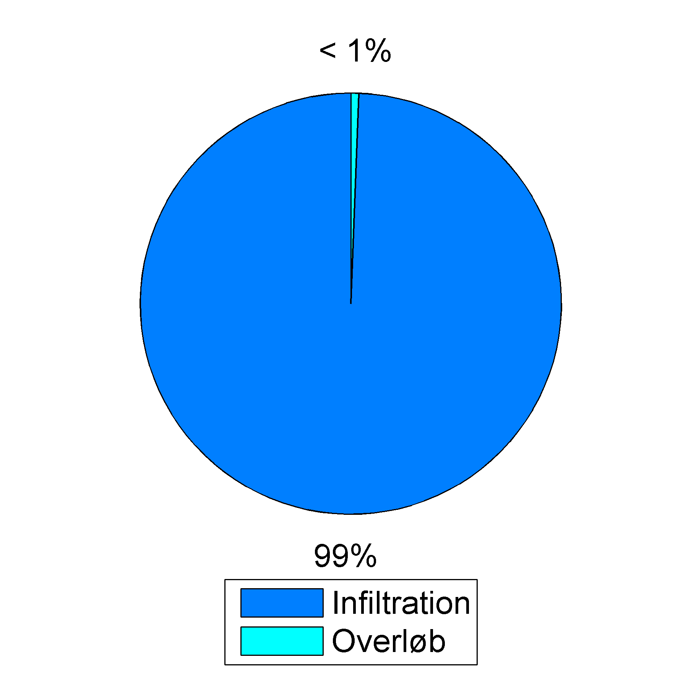
Simpelt beregningseksempel på LAR-effekt
A=100 m2
L fas = 5 m3 (ML)
T=2 år

Slide 8
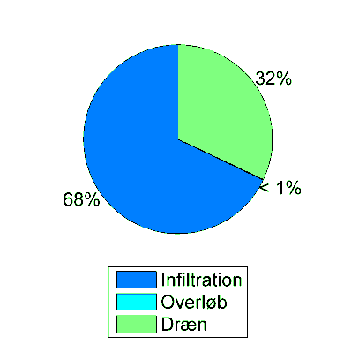
Faskine med droslet afledning til kloak
A=100 m2
L fas = 5 m3 (ML)
Qdrn = 1 L/s/ha (h>0,25 m)
T=10 år

Slide 9
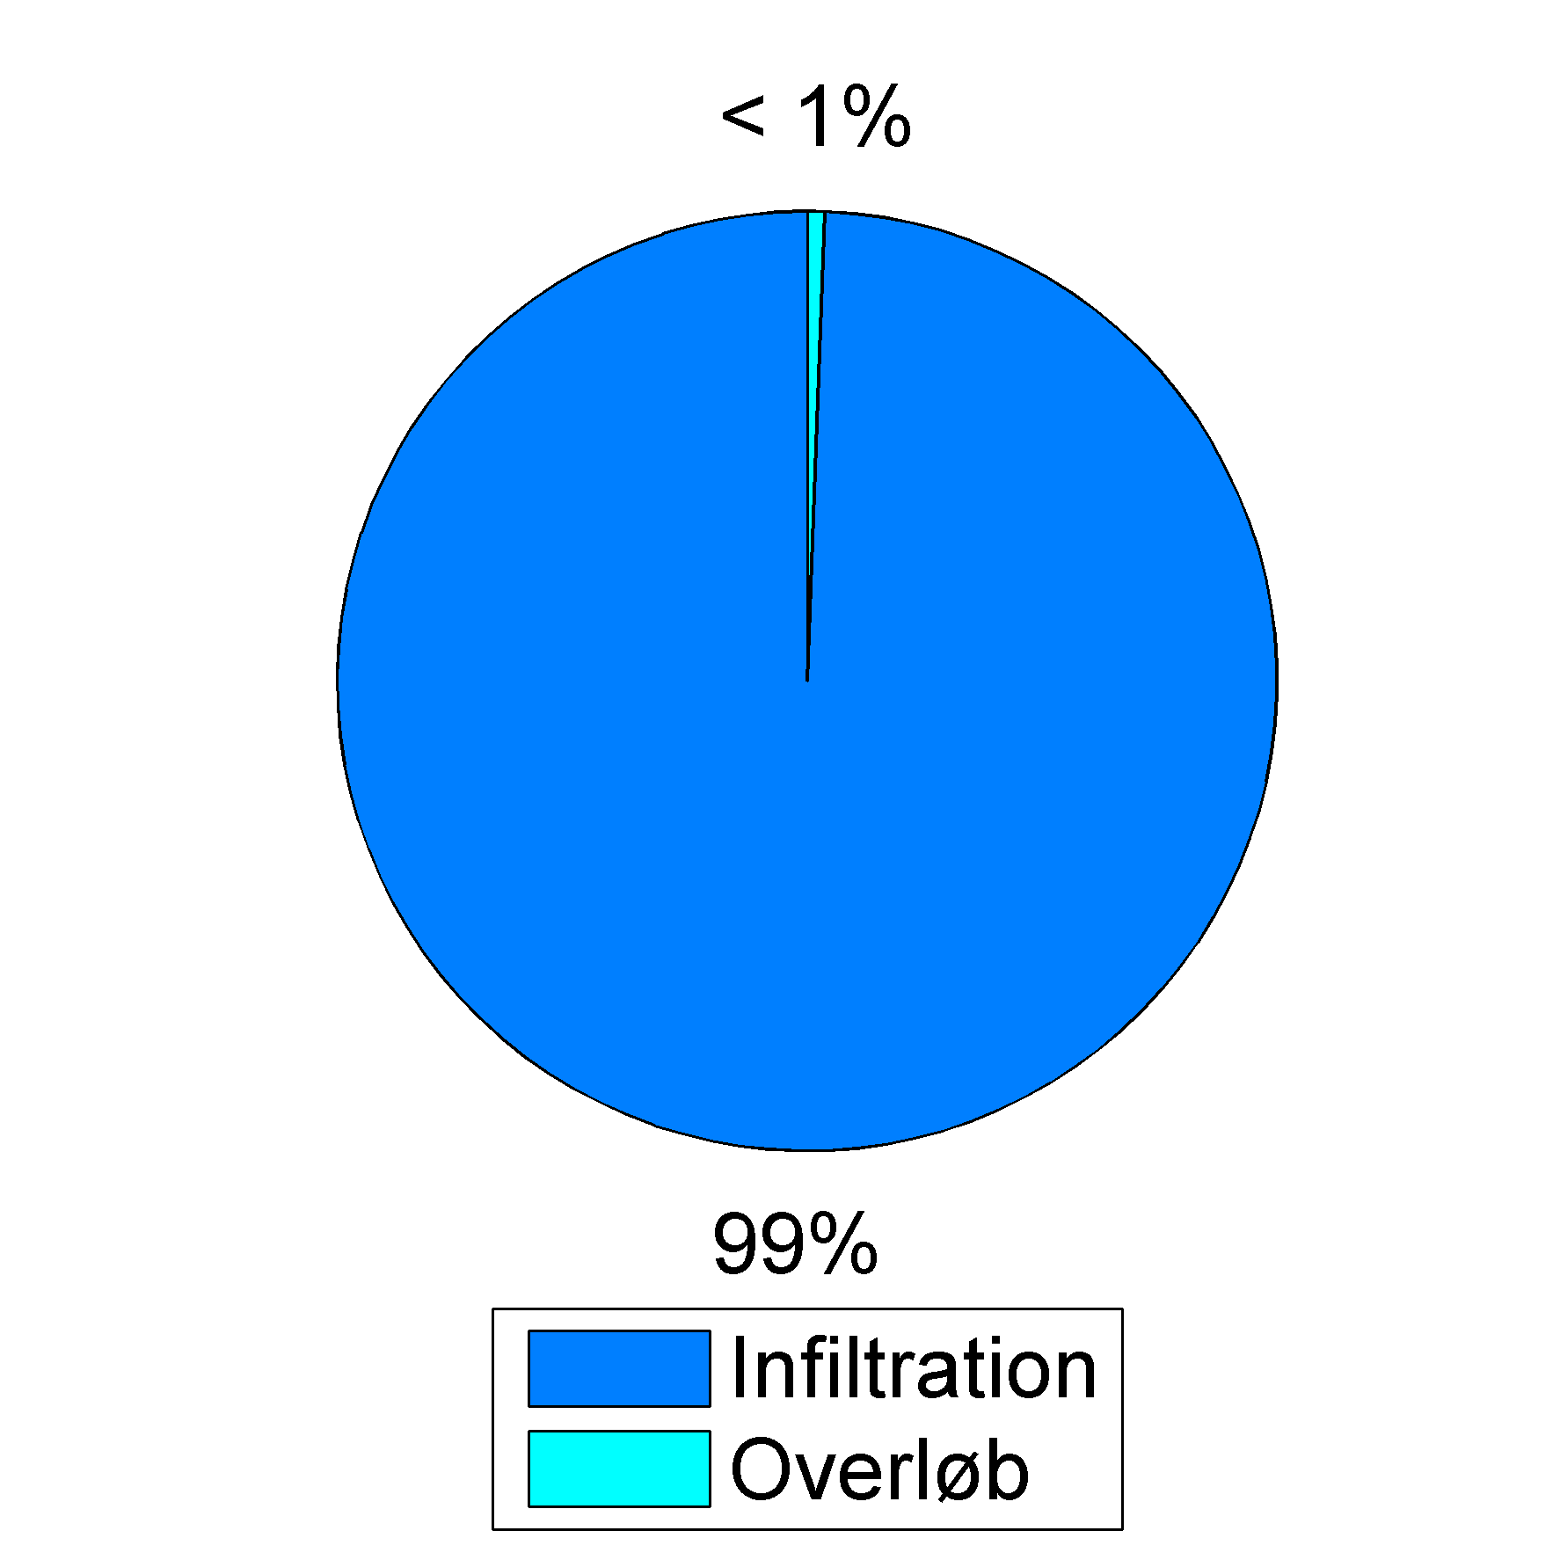
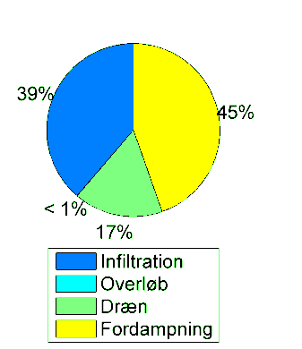
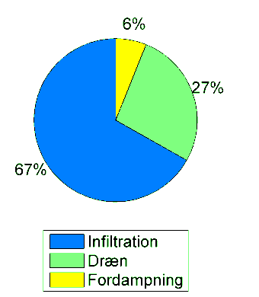
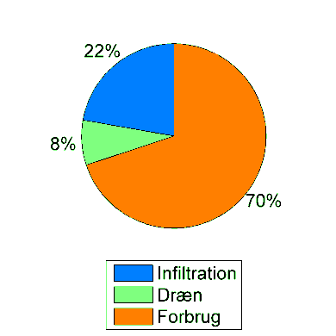
Faskine
Simple beregningseksempler på LAR-effekt
Faskine -> kloak
T=10 yr
T=2 yr
Grønt tag -> faskine - > kloak
T~20 yr
Wadi-faskine (MR-system)
T>20 yr
Regntank -> faskine - > kloak
T>20 yr

Slide 10
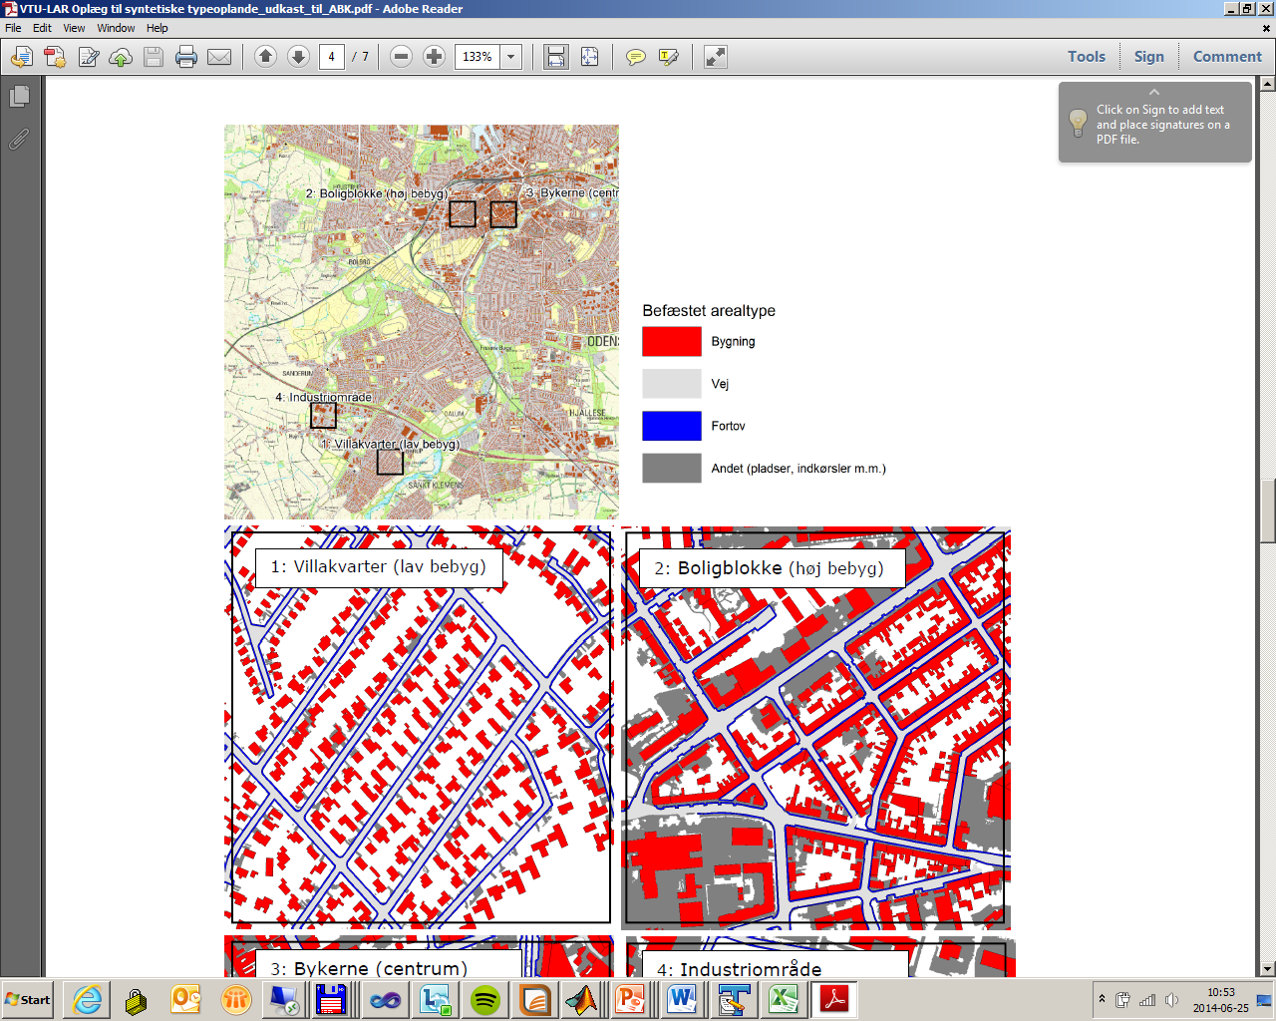
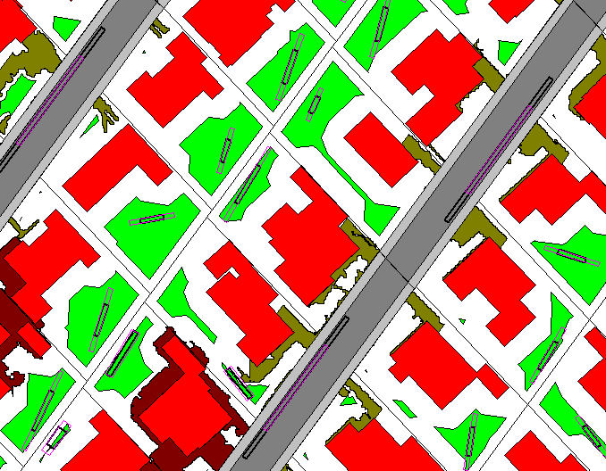
Avanceret anvendelse: Modellering af LAR-bydele
Formål:
Er LAR-effekt signifikant mht. service-niveauet?
(Belysning af afledte effekter ved nedsivning)
Metode (modellering / opskalering):
  Modellering af LAR fra matrikel til kloakopland
  Simulering af opstuvninger v. MIKE-URBAN
  ->Evaluér service-niveau

Slide 11
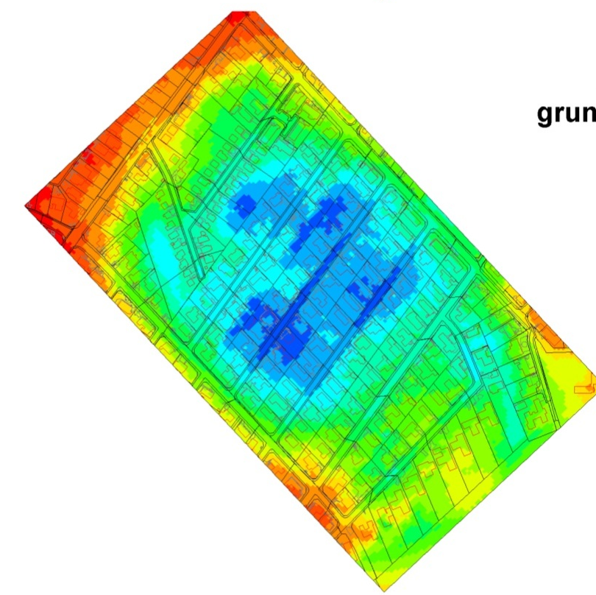
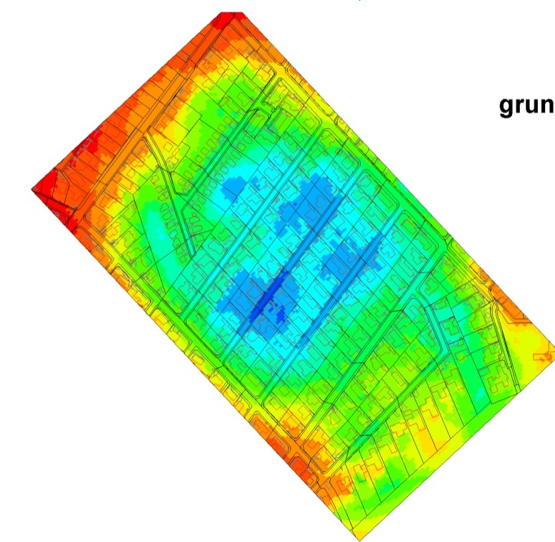

Effekt på grundvandsspejlet ved koblede løsninger
LAR-scenarie 1
-nedsivning ved faskiner
(afkobling)
LAR-scenarie 2
-regnvandstank før nedsivning

Slide 12

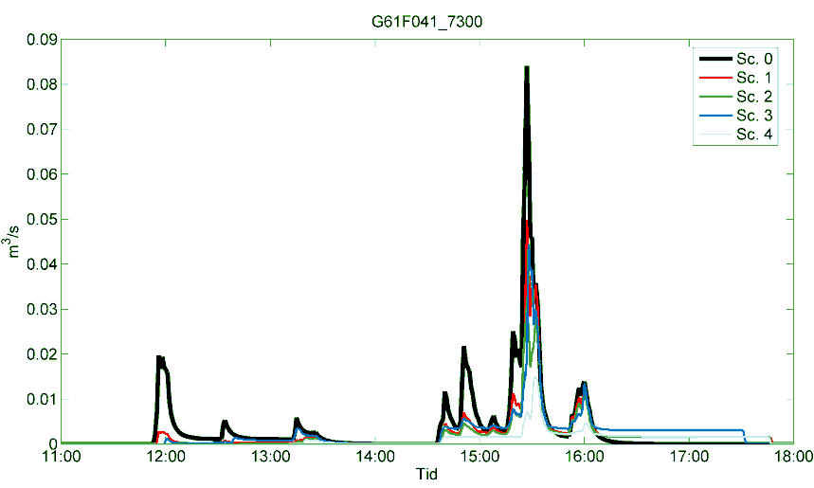
Effekt på afstrømning i kloakopland
Afstrømning i et kloakopland
Qmax kloak
Uden LAR
Med LAR

Slide 13
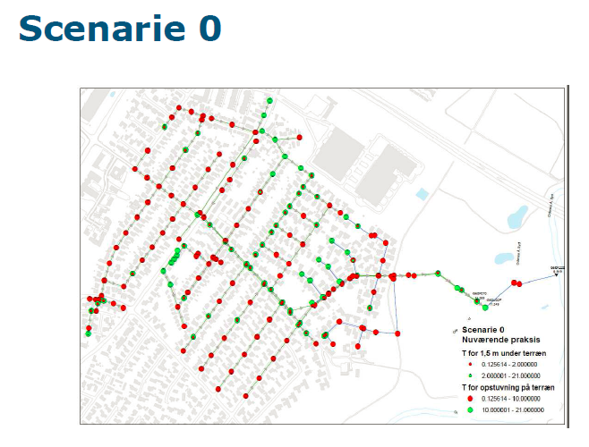
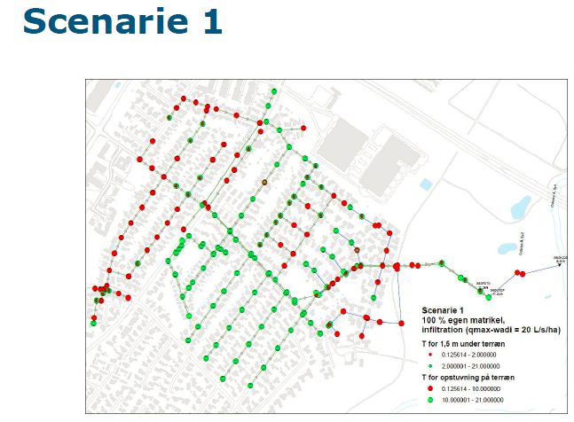
MIKE-URBAN pipeflow simulering
(opstuvningsstatistik; 1990-2010 )
Service-niveau for afløbssystemet
  H > kælderniveau (1,5 mut); T> 2 år (små cirkler)
  H > terræn niveau T > 10 år (store cirkler)
Kilde: Vandcenter Syd
Kilde: Vandcenter Syd

Slide 14
Opsamling
  Vi har et værktøj til at regne på koblede LAR-elementer integreret med vandkredsløbet
  Vi kan kvantificere og opskalere LAR-effekten til kloakoplande ift. de forskellige regn-domæner!
  Delvis afkobling ved LAR har et undervurderet potentiale:
    Droslet afledning øger kapaciteten i LAR-anlægget
    Mindre nedsivning muliggør anvendelse i tættere by
    Sikrer en fleksibel balance mellem tilbageholdelse og afledning

Slide 15
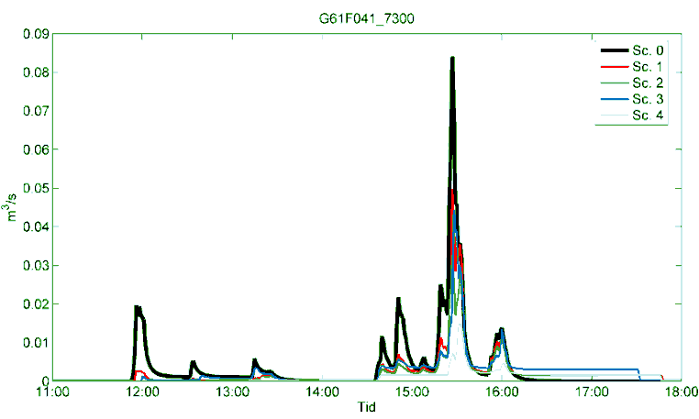
Hvis LAR skal fremmes… (?)
Værdi-sætning af den hydrauliske og rekreative LAR-effekt
Økonomisk incitament så LAR vælges til:
  vandafledningsafgift der afspejler regnvandsudledningen
  delvis tilbagebetaling, hvis delvis afkobling
  skattefradrag ift. den reelle samfundsøkonomiske klima-værdi
Kommune/forsyning skal anvise og godkende løsninger

Slide 16
Tak for opmærksomheden ☺
Jan Jeppesen email: jaje@alectia.com tlf: 27138033
Follow ALECTIA
www.linkedin.com/company/alectia
www.alectia.com

